Slide 1
Bệnh Tay Chân Miệng

Slide 2
5.4. Bệnh Tay Chân Miệng Hand, foot and mouth disease (HFMD)
Định nghĩa: bệnh tay-chân-miệng là hội chứng bệnh ở người gây ra bởi virus đường ruột thuộc họ Picornaviridae, thường gặp nhất là Coxsackie A virus và Enterovirrus 71 (EV-71)

Slide 3
5.4. Bệnh Tay Chân Miệng(tiếp)
5.4.1. Dịch tễ học:
Bệnh do EV rất phổ biến và phân bố trên toàn thế giới
Có thể gây thành vụ dịch thường niên, và rải rác quanh năm (US: chiếm 33-65% các trường hợp sốt, 55-65% các trường hợp nhập viện trong vụ dịch và chiếm 25% trong cả năm)
Coxsackievirus A16 thường gặp nhất ở US
EV 71 gây ra các vụ dịch

Slide 4
5.4. Bệnh Tay Chân Miệng(tiếp)
Yếu tố nguy cơ:
tuổi nhỏ (25% là trẻ dưới 1 tuổi), trẻ trai
điều kiện VS kém, đông đúc, kinh tế thấp.
Bú sữa mẹ làm giảm nguy cơ mắc bệnh
Người là nguồn chứa tự nhiên của EV người. VR lây truyền từ người sang người, bằng đường phân-miệng, hô hấp, lây truyền dọc mẹ-con
Bệnh lây truyền trong tuần đầu mắc bệnh
Bệnh có thể gây thành dịch

Slide 5
5.4. Bệnh Tay Chân Miệng(tiếp)
Các vụ dịch HFMD:
1997: 31 trẻ tử vong trong vụ dịch ở Malaysia (EV 71)
1998: vụ dịch ở Đài loan, ảnh hưởng chủ yếu tới trẻ em, ước tính tới 1,5 triệu trẻ, 405 trẻ có biến chứng nặng, 78 trẻ TV
2006: dịch ở Kuching, Sarawak làm 7 người chết
2007: vụ dịch lớn ở Ấn độ, 38 trường hợp đã được tìm thấy ở Kolkata và vùng lân cận
2008: vụ dịch lớn ở Trung quốc, 25 000 người mắc bệnh, 42 người TV; ở Singapor (26000 trường hợp), Việt nam (2300 cases, 11 TV), Mongolia (1600), Brunei (1053)
2009: vụ dịch vào tháng 3 và 4 ở Trung quốc, 115000 cases, 773 casé nặng, 50 TV. Dịch ở Indonesia, Singapore.
2010
Ở Trung quốc: 70756 trẻ mắc bệnh, 40 TV
2011: Vietnam ...

Slide 6
5.4. Bệnh Tay Chân Miệng(tiếp)
Thời gian ủ bệnh từ 3-7 ngày (viêm kết mạc xuất huyết: 1-3 ngày)
Thời gian đào thải virus ( cả trường hợp có tr/ch và không tr/ch) qua đường hô hấp <1-3 tuần, qua đường phân 7-11 tuần sau NT

Slide 7
5.4. Bệnh Tay Chân Miệng(tiếp)
5.4.2. Cơ chế bệnh sinh:
Sau khi xâm nhập,VR nhân lên ở hầu họng và ruột non, sau vài ngày nhân lên ở các tổ chức lympho như họng, mảng Peyer ở ruột, hạch lympho.
Nhiễm VR máu tiên phát dẫn đến lan tràn VR vào hệ võng nội mô (gan, lách, tủy xương, hạch lympho ở xa)
Đáp ứng MD của cơ thể có thể ngăn chặn VR dẫn đến NT không tr/ch

Slide 8
5.4. Bệnh Tay Chân Miệng(tiếp)
NT có tr/ch: VR tiếp tục nhân lên ở hệ võng nội mô, giải phóng VR vào máu gây nhiễm VR máu thứ phát và đến cơ quan đích như hệ TKTƯ, tim, da…
VR gây tổn thương CQ bằng cách phá hủy tổ chức tại chỗ hoặc qua đáp ứng viêm của cơ thể.
EV gây viêm não, đặc trưng bằng tổn thương thân não và tủy sống nặng, viêm tim, phù phổi, viêm phổi kẽ

Slide 9
5.4. Bệnh Tay Chân Miệng(tiếp)
5.4.3. Triệu chứng LS:
EV gây các bệnh, biểu hiện LS khác nhau:
Sốt không đặc hiệu
Tổn thương ở da: ban dạng chấm, ban sần, mày đay, ban phỏng nước, ban XH
HFMD
Biểu hiện hô hấp
Viêm cơ tim, viêm màng ngoài tim
Viêm kết mạc xuất huyết
Viêm ruột, viêm tiết niệu
TK: viêm não (EV71)
Viêm cơ, viêm khớp…

Slide 10
TRIỆU CHỨNG LÂM SÀNG(tiếp)
Sốt
Đau đầu
Nôn, mệt mỏi, khó chịu, kích thích,ăn kém
Đau tai
Đau họng
Các nốt phỏng ở miệng, đau
Ban không ngứa trên da, các nốt phỏng ở lòng bàn chân, tay và đau. ở trẻ nhỏ có cả nốt phỏng ở mông (xuất hiện sau sốt 1-2 ngày)
ỉa chảy

Slide 11
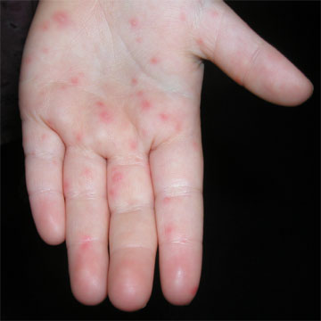

Slide 12
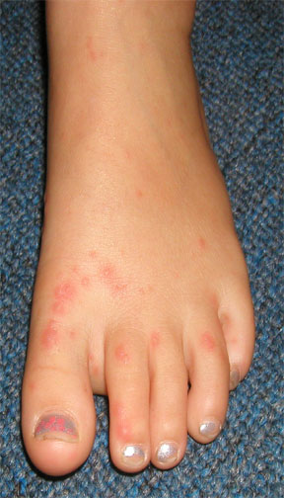

Slide 13
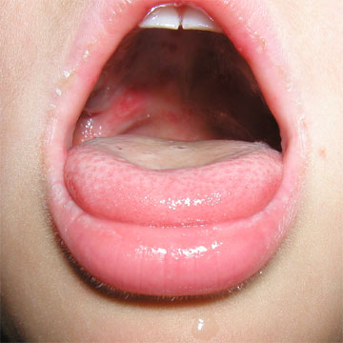

Slide 14
5.4. Bệnh Tay Chân Miệng(tiếp)
Biến chứng:
Các BC ít xảy ra.
VMN virus hoặc VMN không NT. Bệnh nhẹ, thường không cần ĐT
Viêm não : có thể gây tử vong
Liệt (giống bại liệt)

Slide 15
Biến chứng thần kinh: viêm não, viêm thân não, viêm não-tủy, VMN
Rung giật cơ, giật mình (myoclonic jerk)
Run chi, bứt rứt, chới với, ngủ gà, mắt nhìn ngược. Rung giật nhãn cầu, liệt mềm cấp, liệt TK sọ, co giật, hôn mê, tăng trương lực cơ…
2. Biến chứng tim mạch, hô hấp: viêm cơ tim, tăng huyết áp, phù phổi cấp, suy tim, trụy mạch
Mạch nhanh > 150 bpm, refill > 2s, da nổi vân tím
HA tăng ở gđ đầu: HATT trẻ > 1T: ≥ 100mmHg, 1-2T: ≥ 110mmHg, > 2T: ≥ 115mmHg
Khó thở: thở nhanh, co kéo cơ HH
Phù phổi cấp: khó thở, tím tái, sùi bọt hồng qua miệng, qua NKQ, phổi đầy ra ẩm

Slide 16
5.4. Bệnh Tay Chân Miệng(tiếp)
5.4.4. Chẩn đoán:
LS: dựa vào các yếu tố:
Tr/ch LS: các tr/ch trên, ĐB là các ban phỏng nước ở bàn tay, chân, miệng
Mùa, vụ dịch
Có yếu tố tiếp xúc
CLS
Phân lập VR: dich nốt phỏng, DNT, họng, trực tràng. Độ nhạy 50-75%, tăng nếu lấy bệnh phẩm ở nhiều vị trí
PCR
ELISA

Slide 17
*Phân độ lâm sàng
Độ 1: chỉ có loét miệng và/hoặc ban ở da
Độ 2:
Độ 2a: có 1 trong các dấu hiệu sau
Bệnh sử có dh giật mình < 2 lần/30ph và không ghi nhận lúc khám
Sốt > 2 ngày hoặc sốt > 39ºC, nôn, lừ đừ, khó ngủ, quấy khóc vô cớ

Slide 18
Độ 2b:
Độ 2b nhóm 1: có 1 trong các biểu hiện sau
Giật mình ghi nhận lúc khám
Bệnh sử có giật mình ≥ 2 lần/30ph
Bệnh sử có giật mình kèm theo các dh sau:
Ngủ gà
Mạch nhanh > 130 l/ph ( trẻ nằm yên, không sốt)
Độ 2b nhóm 2:
Sốt cao ≥ 39,5ºC (Tº trực tràng), không đáp ứng với thuốc hạ sốt.
Mạch nhanh > 150 l/ph ( trẻ nằm yên, không sốt)
Thất điều: run chi, run người, ngồi không vững, đi loạng choạng
Rung giật nhãn cầu, lác mắt.
Yếu chị, liệt chi
Liệt thần kinh sọ: nuốt sặc, thay đổi giọng nói

Slide 19
Độ 3: có các dấu hiệu sau
Mạch nhanh > 170 l/ph ( trẻ nằm yên, không sốt)
Một số tr/h có thể mạch chậm ( dh bệnh rất nặng)
Vã mồ hôi, lạnh toàn thân hoặc khu trú.
Huyết áp tâm thu tăng:
Trẻ < 12th : HATT > 100 mmHg
Trẻ từ 12th đến 24th : HATT > 110 mmHg
Trẻ > 24th : HATT > 115 mmHg
Thở nhanh, thở bất thường: cơn ngừng thở, thở nông, RLLN, thở rít thì hít vào
RL tri giác (Glasgow < 10 điểm)
Tăng trương lực cơ

Slide 20
Độ 4: có 1 trong các biểu hiện sau
Sốc.
Phù phổi cấp
Tím tái, SpO₂ < 92%
Ngừng thở, thở nấc

Slide 21
5.4. Bệnh Tay Chân Miệng(tiếp)
5.4.5. Điều trị:
Bệnh nhẹ, không có biểu hiện TKTƯ: không có điều trị ĐH, chỉ ĐT tr/ch
Cung cấp đủ dịch
Giảm đau: không được dùng aspirin
Vệ sinh da, miệng lưỡi
Phòng chống NT bội nhiễm
Tăng cường dinh dưỡng

Slide 22
5.4. Bệnh Tay Chân Miệng(tiếp)
Thể nặng:
ĐT tr/ch
IVIG
Phòng chống NT bội nhiễm: da, HH, TH
Chăm sóc, dinh dưỡng
Antiviral therapy: chưa có thuốc điều trị hiệu quả
Không sử dụng corticosteroid.

Slide 23
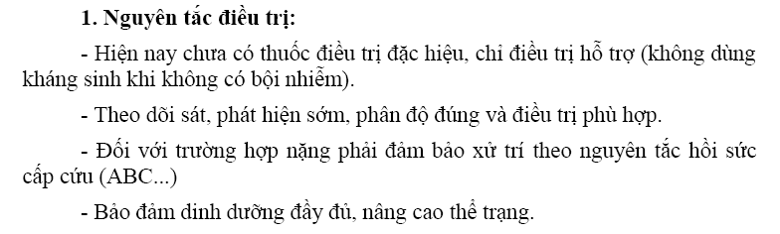
Điều trị theo phác đồ Bộ Y tế

Slide 24
Độ 1:
- Dinh dưỡng đầy đủ, trẻ còn bú tiếp ăn sữa mẹ
- Hạ sốt khi sốt cao: Paracethamol 10 - 15mg/kg/lần uống hoặc đặt hậu môn mỗi 6 giờ
- Vệ sinh răng miệng, nghỉ ngơi, tránh kích thích.
Độ 2a:
Như độ 1 và:
Nếu sốt cao liên tục: Ibuprofen 5-10 mg/kg/lần, uống mỗi 6-8 giờ; xen kẽ các lần dùng paracethamol
Phenobarbital uống 5-7 mg/kg/24h, chia 2 lần, cách 12h
Theo dõi phát hiện dấu hiệu chuyển độ

Slide 25
Độ 2b: ĐT tại phòng hồi sức hoặc CC

Slide 26
Độ 3: ĐT tại khoa HSCC

Slide 28
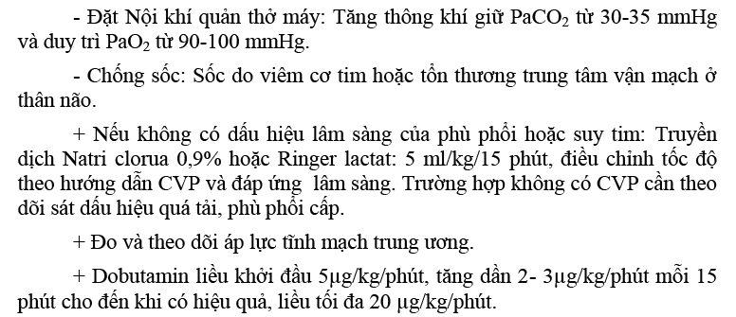
Độ 4: ĐT tại HSCC

Slide 29


Slide 31
5.4. Bệnh Tay Chân Miệng(tiếp)
5.4.6. Phòng bệnh:
VS, phòng lây qua đường TH, HH: rửa tay, nước uống, nước hồ bơi
Tránh tiếp xúc với người bệnh, mang khẩu trang, rửa tay khi tiếp xúc
Tránh cho trẻ ngậm đồ chơi, rửa đồ chơi của trẻ thường xuyên
IVIG liều cao có thể phòng ngừa VMN do EV mãn tính
Chưa có vaccine PB đặc hiệu
Áp dụng các biện pháp phòng ngừa chuẩn và phòng lây qua đường tiêu hóa, tiếp xúc trực tiếp

Slide 32
Phòng bệnh tại các cơ sở y tế:
Cách ly theo nhóm bệnh.
Nhân viên y tế: mang khẩu trang, rửa tay trước và sau khi chăm sóc bn
Khử khuẩn bề mặt, buồng bệnh, giường bệnh bằng cloramin B 2%, ghế ngồi của bn, thân nhân tại khu KB
Xử lý chất thải, quần áo, khăn trải giường bn và dụng cụ chăm sóc sử dụng lại theo quy trình PB với bệnh lây qua đường tiêu hóa

Slide 33
Phòng bệnh ở cộng đồng:
Vệ sinh các nhân, rửa tay xà phòng ( Đặc biệt sau khi tiếp xúc với quần áo, tã lót, phân, nước bọt
Rửa sạch đồ chơi, vật dụng, sàn nhà
Lau sàn nhà bằng dd cloramin B 2% hoặc các dd khử khuẩn khác
Cách ly trẻ 10-14 ngày (không cho đến trường học, nhà trẻ, nơi tập trung nhiều trẻ em)

Slide 34
TÀI LIỆU THAM KHẢO
Nelson Textbook of Pediatrics, 18th ed.
Principles and practice of Pediatric Infectious Diseases-Sarah S. Long MD
Hướng dẫn chẩn đoán, điều trị bệnh Tay- Chân-Miệng của Bộ Y tế 2012
Bệnh học truyền nhiễm-NXBYH 2009
Cẩm nang điều trị Nhi khoa-NXBYH 1994

